Slide 1
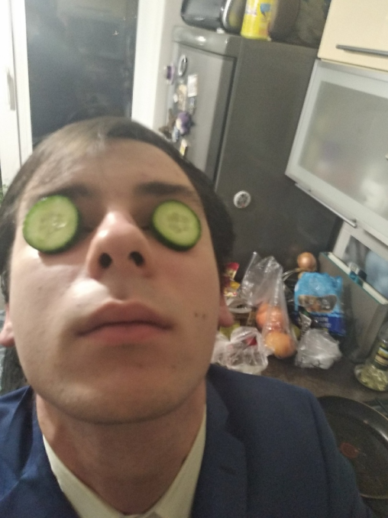
ЗНАКОМЬТЕСЬ,ЭТО САНЯ

